Slide 1
MVC 패턴
이정은

Slide 2
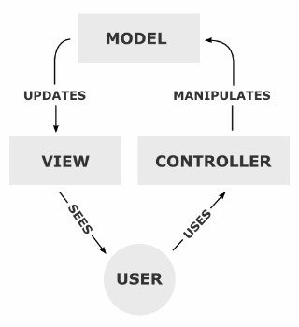
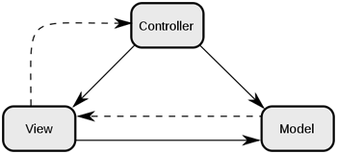
M V C 패턴
MVC란 Model View Controller의 약자로 애플리케이션을
세가지의 역할로 구분한 개발 방법론이다.
그림처럼 사용자가 Controller를 조작하면 Controller는 Model을 통해서 데이터를 가져오고 그 정보를 바탕으로 시각적인 표현을 담당하는 View를 제어해서 사용자에게 전달하게 된다.

Slide 3
M V C 패턴
“ ”
Controller
사용자가 접근 한 URL에 따라서 사용자의 요청사항을 파악한 후에
그 요청에 맞는 데이터를 Model에 의뢰하고,
데이터를 View에 반영해서 사용자에게 알려준다.
“ ”
Model
일반적으로 CI의 모델은 데이터베이스 테이블에 대응된다.
이를테면 Topic이라는 테이블은 topic_model이라는 Model을 만든다.
그런데 이 관계가 강제적이지 않기 때문에 규칙을 일관성 있게
정의하는 것이 필요하다.
“ ”
View
View는 클라이언트 측 기술인 html/css/javascript들을
모아둔 컨테이너이다.

Slide 4
THANK
YOU

